Slide 1
1
2
6
مراجعة (4)
مراجعة (3)
مراجعة (2)
مراجعة (1)

Slide 2
برمجة أسبوع الدعم و المراجعة
(ة)خاص بالأستاذ
الحصة 2
الحصة 1
الدرس 1
مراجعة (2)
مراجعة (1)
فصل الملايين: قراءة وكتابة
الحصة 4
الحصة 3
مراجعة (3)
مراجعة (3)

Slide 3
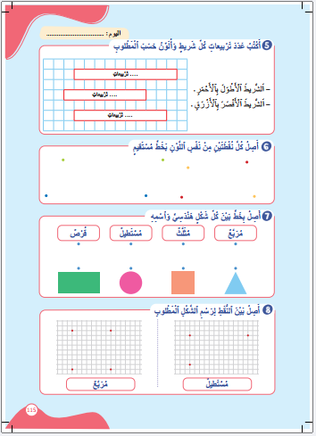
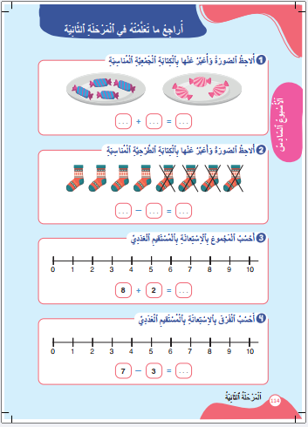
درس اليوم
(ة)خاص بالأستاذ
مراجعة دروس المرحلة (2)

Slide 4
(ة)خاص بالأستاذ
الكفايات المستهدفة في حصة اليوم
أحسب مجموع عددين على السطر وأتعرف الكتابة الجمعية للأعداد | CN4
أحسب فرق عددين على السطر | CN5
أقارن الأطوال باستعمال وحدات اعتباطية وأرسم خطوطا مستقيمة باستعمال المسطرة | GM2

Slide 5
تدابير حصة مراجعة دروس كل كفاية
(ة)خاص بالأستاذ
تتم مراجعة دروس كل كفاية وفق ما يلي :
1 ) رائز التحكم في الكفاية : يتم هذا النشاط على الألواح أو الكراسات حسب المقترح على الشرائح ، و يحسب الأستاذ(ة) نسبة تحكم المتعلمين .
نسبة تحكم أكثر من % 80 يتم المرور مباشرة إلى أنشطة الممارسة الموجهة .
نسبة تحكم أقل من % 80 يعيد الأستاذ(ة) النمذجة المرتبطة بالنشاط ،كما يمكن إعادة شريط النمذجة .
2 ) أنشطة الممارسة الموجهة: تتم الأنشطة على الألواح أو الكراسات حسب التوجيهات المقترحة على الشرائح وذلك وفق المنهجية التالية :
أ) إنجاز النشاط بشكل فردي ؛
ب) مطالبة أحد المتعلمين بالتصحيح على السبورة مع ضرورة التصريح بالخطوات المتبعة ؛
ج) تصحيح النشاط بشكل تفاعلي .
  هام جدا :
  يخصص وقت أكثر للكفاية التي تكون فيها نسبة التحكم ضعيفة .
  يتم التركيز على فئة المتعثرين خلال حصص المراجعة .

Slide 6

مراحل الحصة
1
الافتتاح
1
3
1
2
  المراجعة
50
1
3
اختتام الحصة
2

Slide 7
(ة)خاص بالأستاذ
عند نهاية الحصة
على الأقل 80% من المتعلمين سيكونون قادرين على:
تعرف وضعيات جمع أو طرح و كتابة المتساوية
حساب مجموع و فرق عددين باستعمال المستقيم العددي.
مقارنة الأطوال باستعمال وحدات اعتباطية

Slide 8
(ة)خاص بالأستاذ
افتتاح الدرس
1

Slide 9




أنشطة المراجعة
1
3
افتتاح الحصة
اختتام الحصة
2
مرحباً بكم في حصة الرياضيات ، سنراجع دروس المرحلة الثانية

Slide 10

(ة)خاص بالأستاذ
مراجعة الكفاية CN4
2
رائز التحكم
ممارسة موجهة

Slide 11

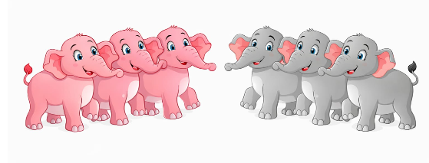
أنشطة المراجعة
1
3
افتتاح الحصة
اختتام الحصة
2
اكتبوا المتساوية المناسبة لهذه الوضعية

Slide 12

أنشطة المراجعة
1
3
افتتاح الحصة
اختتام الحصة
2
ارفعوا الألواح

Slide 13

أنشطة المراجعة
1
3
افتتاح الحصة
اختتام الحصة
2
صححوا : الكتابة المناسبة هي : 6 = 3 + 3 . من يشرح لنا كيف توصل للجواب؟
3 + 3 = 6

Slide 14
(ة)خاص بالأستاذ
مراجعة الكفاية CN4
2
رائز التحكم
ممارسة موجهة

Slide 15
أنشطة المراجعة
1
3
افتتاح الحصة
اختتام الحصة
2
خذوا كراساتكم الصفحة 114 ، ستنجزون النشاط رقم 1 سأشرح لكم التعليمة

Slide 16
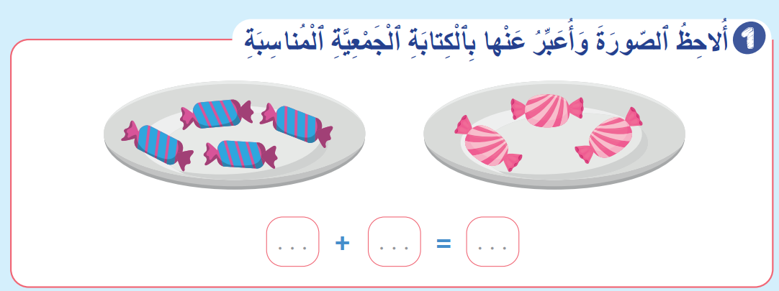
أنشطة المراجعة
1
3
افتتاح الحصة
اختتام الحصة
2
من يقوم إلى السبورة الجانبية ليعبر بالكتابة الجمعية المناسبة ؟

Slide 17
أنشطة المراجعة
1
3
افتتاح الحصة
اختتام الحصة
2
صححوا : الكتابة الجمعية المناسبة هي : 7 = 3 + 4
يقترح الأستاذ(ة) أمثلة إضافية عند الحاجة
4
3
7

Slide 18
(ة)خاص بالأستاذ
مراجعة الكفاية CN5
2
رائز التحكم
ممارسة موجهة

Slide 19

أنشطة المراجعة
1
3
افتتاح الحصة
اختتام الحصة
2
اكتبوا المتساوية المناسبة لهذه الوضعية

Slide 20
أنشطة المراجعة
1
3
افتتاح الحصة
اختتام الحصة
2
ارفعوا الألواح

Slide 21
أنشطة المراجعة
1
3
افتتاح الحصة
اختتام الحصة
2
صححوا : الكتابة المناسبة هي : 6 – 4 = 2. من يشرح لنا كيف توصل للجواب؟
6 - 4 = 2

Slide 22
أنشطة المراجعة
1
3
افتتاح الحصة
اختتام الحصة
2
خذوا كراساتكم الصفحة 114 ، ستنجزون النشاط رقم 2 سأشرح لكم التعليمة

Slide 23
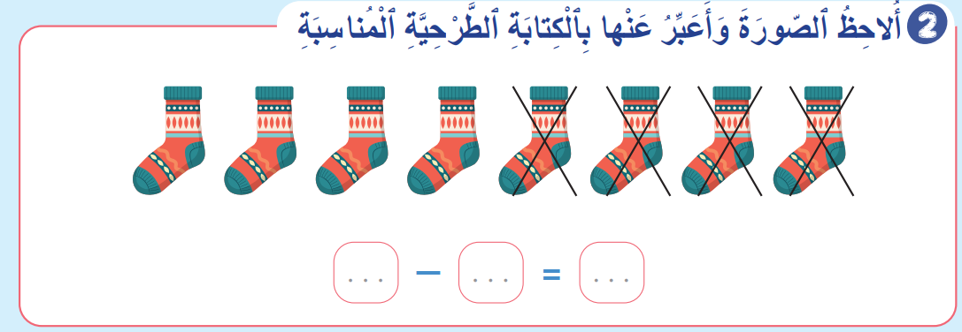
أنشطة المراجعة
1
3
افتتاح الحصة
اختتام الحصة
2
من يقوم إلى السبورة ليعبر بالكتابة الطرحية المناسبة ؟

Slide 24
أنشطة المراجعة
1
3
افتتاح الحصة
اختتام الحصة
2
صححوا : الكتابة الطرحية المناسبة: 4 = 4 – 8
يقترح الأستاذ(ة) أمثلة إضافية عند الحاجة
8
4
4

Slide 25
(ة)خاص بالأستاذ
مراجعة الكفاية CN4
2
رائز التحكم
ممارسة موجهة

Slide 26
أنشطة المراجعة
1
3
افتتاح الحصة
اختتام الحصة
2
خذوا ألواحكم

Slide 27
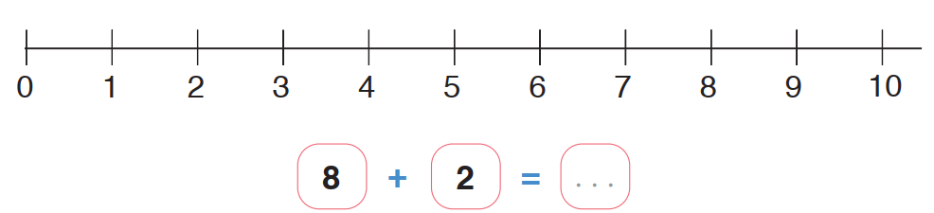
أنشطة المراجعة
1
3
افتتاح الحصة
اختتام الحصة
2
احسبوا مجموع العددين باستعمال المستقيم العددي
6
3

Slide 28
أنشطة المراجعة
1
3
افتتاح الحصة
اختتام الحصة
2
ارفعوا الألواح

Slide 29
أنشطة المراجعة
1
3
افتتاح الحصة
اختتام الحصة
2
من يقوم إلى السبورة : ليحسب المجموع باستعمال المستقيم العددي ؟
يتم التصحيح بشكل تفاعلي، يصرح المتعلمون بالخطوات المتبعة للتوصل إلى الحل
6
3

Slide 30

أنشطة المراجعة
1
3
افتتاح الحصة
اختتام الحصة
2
صححوا : 6 + 3 = 9
6
3
9

Slide 31
(ة)خاص بالأستاذ
مراجعة الكفاية CN4
2
رائز التحكم
ممارسة موجهة

Slide 32
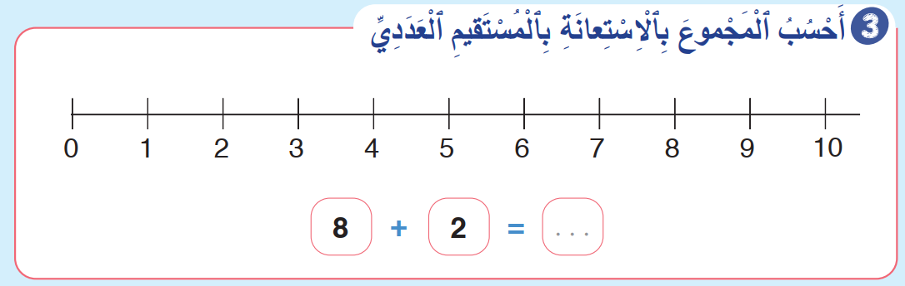
أنشطة المراجعة
1
3
افتتاح الحصة
اختتام الحصة
2
خذوا كراساتكم الصفحة 114، ستنجزون النشاط رقم 3

Slide 33
أنشطة المراجعة
1
3
افتتاح الحصة
اختتام الحصة
2
من يقوم إلى السبورة : ليحسب المجموع بالاستعانة بالمستقيم العددي ؟
يتم التصحيح بشكل تفاعلي، يصرح المتعلمون بالخطوات المتبعة للتوصل إلى الحل

Slide 34
أنشطة المراجعة
1
3
افتتاح الحصة
اختتام الحصة
2
صححوا : لدينا 8 و نتقدم بخطوتين إلى اليمين لنضيف 2 إذن : 10 = 2 + 8
يقترح الأستاذ(ة) أمثلة إضافية عند الحاجة
10

Slide 35
(ة)خاص بالأستاذ
مراجعة الكفاية CN4
2
رائز التحكم
ممارسة موجهة

Slide 36
أنشطة المراجعة
1
3
افتتاح الحصة
اختتام الحصة
2
احسبوا فرق العددين باستعمال المستقيم العددي
8
-
2

Slide 37
أنشطة المراجعة
1
3
افتتاح الحصة
اختتام الحصة
2
ارفعوا الألواح

Slide 38
أنشطة المراجعة
1
3
افتتاح الحصة
اختتام الحصة
2
من يقوم إلى السبورة : ليحسب فرق باستعمال المستقيم العددي ؟
يتم التصحيح بشكل تفاعلي، يصرح المتعلمون بالخطوات المتبعة للتوصل إلى الحل
8
-
2

Slide 39
أنشطة المراجعة
1
3
افتتاح الحصة
اختتام الحصة
2
صححوا : 6 = 2 – 8
8
-
2
6

Slide 40
(ة)خاص بالأستاذ
مراجعة الكفاية CN5
2
رائز التحكم
ممارسة موجهة

Slide 41
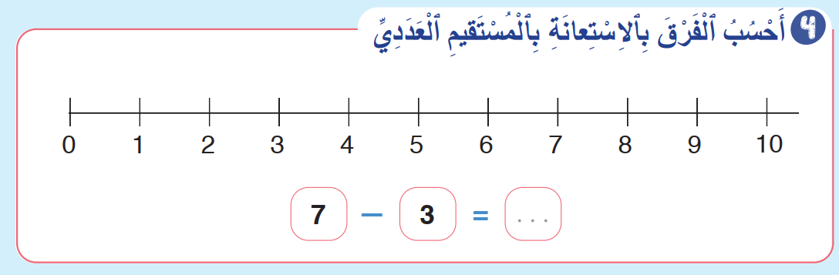
أنشطة المراجعة
1
3
افتتاح الحصة
اختتام الحصة
2
خذوا كراساتكم الصفحة 114، ستنجزون النشاط رقم 4

Slide 42
أنشطة المراجعة
1
3
افتتاح الحصة
اختتام الحصة
2
من يقوم إلى السبورة : ليحسب الفرق بالاستعانة بالمستقيم العددي ؟
يتم التصحيح بشكل تفاعلي، يصرح المتعلمون بالخطوات المتبعة للتوصل إلى الحل

Slide 43
أنشطة المراجعة
1
3
افتتاح الحصة
اختتام الحصة
2
صححوا : لدينا 7 و نتراجع ب 3 نحو اليسار لننقص 3 إذن : 4 = 3 – 7
يقترح الأستاذ(ة) أمثلة إضافية عند الحاجة
4

Slide 44
(ة)خاص بالأستاذ
مراجعة الكفاية GM2
2
رائز التحكم
ممارسة موجهة

Slide 45
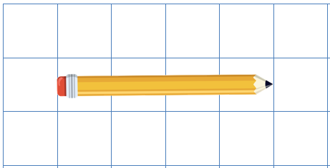
أنشطة المراجعة
1
3
افتتاح الحصة
اختتام الحصة
2
اكتبوا طول القلم باعتماد عدد التربيعات

Slide 46
أنشطة المراجعة
1
3
افتتاح الحصة
اختتام الحصة
2
ارفعوا الألواح

Slide 47
أنشطة المراجعة
1
3
افتتاح الحصة
اختتام الحصة
2
من يقوم إلى السبورة : ليعد التربيعات و يحدد طول القلم باعتماد عدد التربيعات ؟
يتم التصحيح بشكل تفاعلي، يصرح المتعلمون بالخطوات المتبعة للتوصل إلى الحل

Slide 48
أنشطة المراجعة
1
3
افتتاح الحصة
اختتام الحصة
2
صححوا : طول القلم هو 4 تربيعات
4 تَرْبيعاتٍ

Slide 49
أنشطة المراجعة
1
3
افتتاح الحصة
اختتام الحصة
2
خذوا كراساتكم الصفحة 115 ، ستنجزون النشاط رقم 5

Slide 50
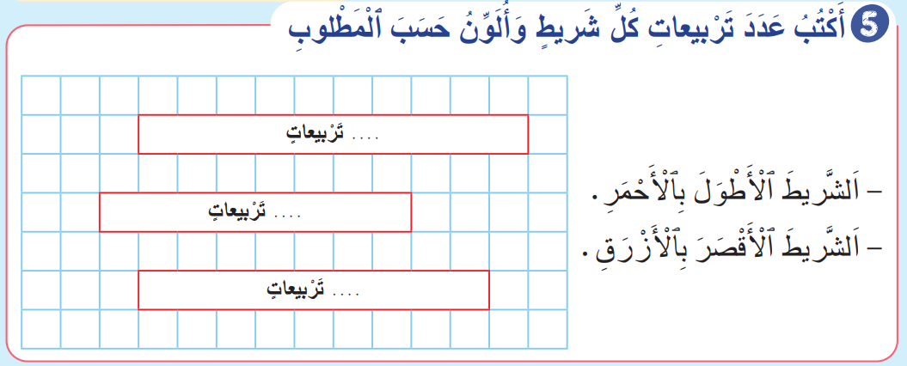
أنشطة المراجعة
1
3
افتتاح الحصة
اختتام الحصة
2
نصحح جماعة
يطلب الأستاذ(ة) من بعض المتعلمين القيام إلى السبورة بالتناوب للتصحيح

Slide 51
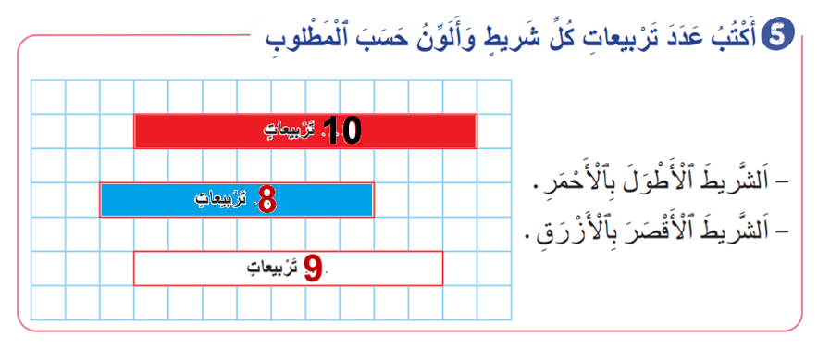
أنشطة المراجعة
1
3
افتتاح الحصة
اختتام الحصة
2
صححوا : الشريط الأطول طوله 10 تربيعات و الأقصر طوله 8 تربيعات
10
8
9

Slide 52
(ة)خاص بالأستاذ
اختتام الدرس
6

Slide 53

أنشطة المراجعة
1
3
افتتاح الحصة
اختتام الحصة
2
إلى اللقاء، في الحصة القادمة.

Slide 54

(ة)خاص بالأستاذ
بناء على إنجازات المتعلمين خلال أنشطة المراجعة
ما تقديرك لنسبة التحكم في أهداف الحصة ؟
تسجل النسبة على صفحة اليوم من مذكرة الأستاذ(ة).

